Slide 1

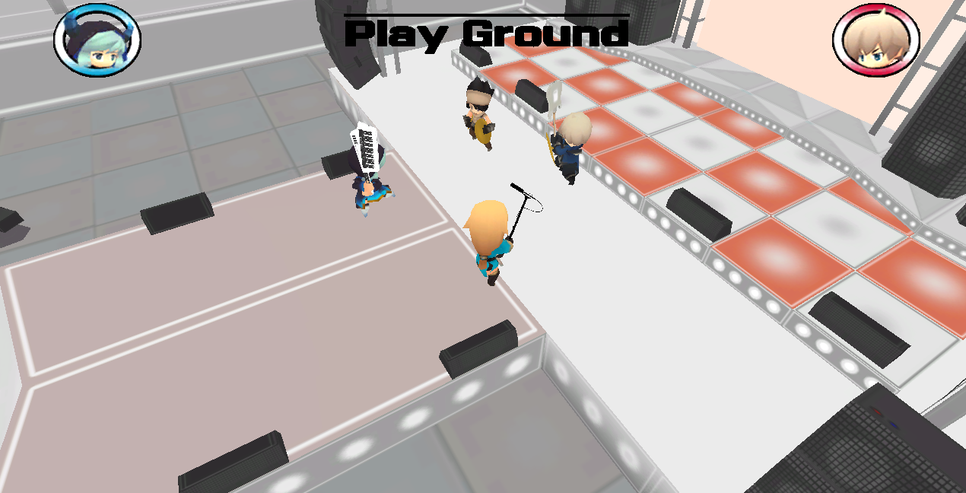
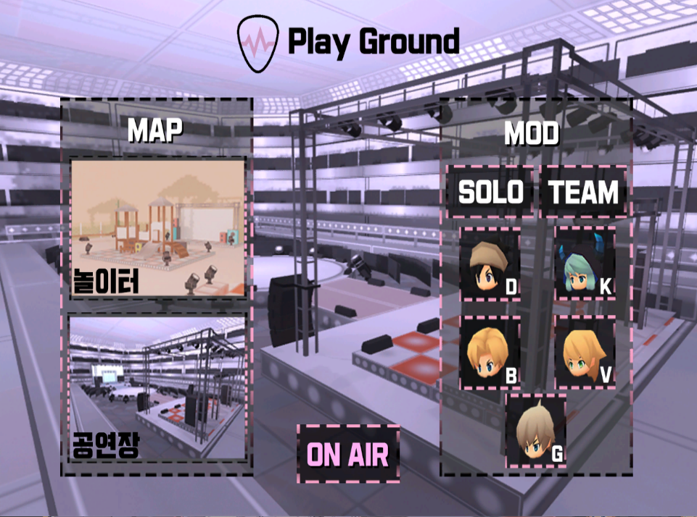
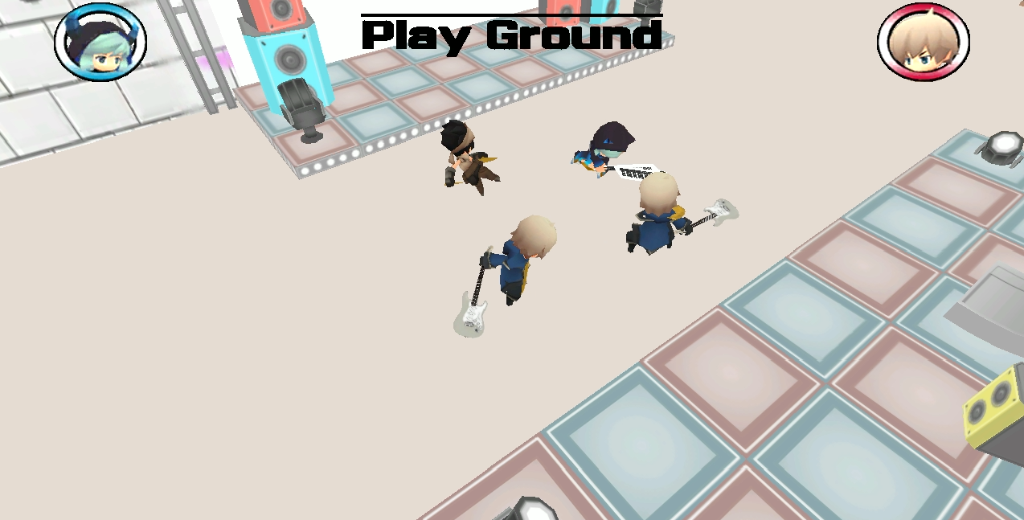
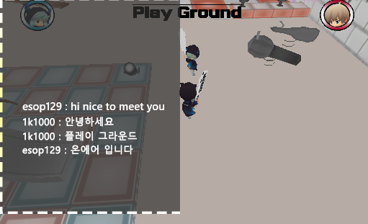
PLAYGROUND : ON AIR
게임공학부
지도교수 : 김경철 교수님
이소현 김천기
개발배경
게임 스트리밍 시장의 성장세에 힘입어 보는 게임의 인기가 증가했다
트위치, 아프리카 TV 등 1인 미디어 스트리밍 시장을 활용하는 게임이 필요하다
개발목표 및 내용
DirectX 12를 이용한 애니메이션,
쉐이더 프로그래밍
IOCP 소켓 입출력 모델을 이용한 서버 구현
트위치 API 연동
공연장 맵에서의 2:2 팀 플레이 전투 화면
기대효과 및 시장성
개발결과
• 2017 년 글로벌 게임 비디오 컨텐츠 시장은 32억 달러에 달하는 수익을 창출하였다. 확실한 수익을 내는 시장을 활용하여 대중들에게 접근할 수 있다
• 흥행하는 트위치 API 를 활용한 채팅으로 시청자와 소통한다
IMAGE
IMAGE
IMAGE
IMAGE
경쟁 하라, 소통 하라
(상) 로비 화면
(하) 트위치 채팅 화면
2:2 놀이터 맵에서의 전투 화면

